Slide 1
THỰC HÀNH: MỘT SỐ THÍ NGHIỆM VỀ ENZYME
Bài 14:

Slide 2
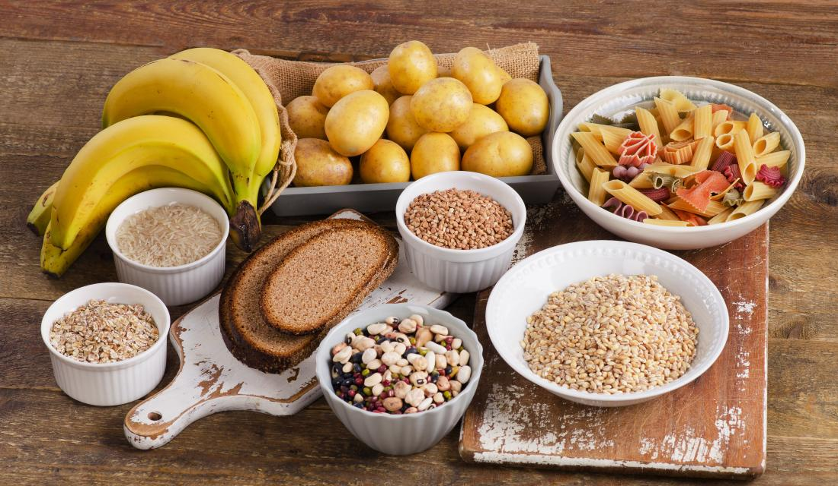
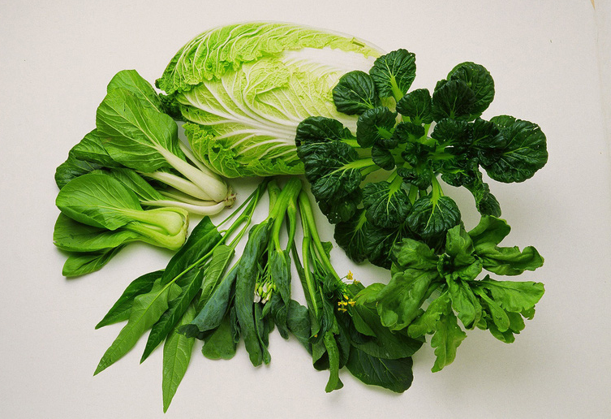
Tại sao con người có thể tiêu hóa được tinh bột nhưng không thể tiêu hóa được xenlulozo?

Slide 3
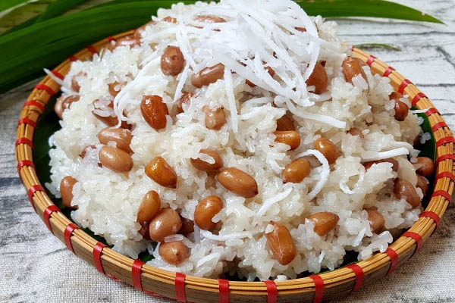
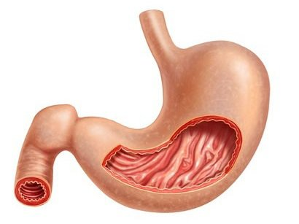
1. QUAN SÁT ĐỂ TRẢI NGHIỆM
Tại sao cơm, cơm, xôi, bánh mì, … khi nhai kỹ sẽ có vị ngọt?
Tại sao trong dạ dày hầu như không diễn ra quá trình tiêu hóa cacbohydrate?
Tại sao trời nắng nóng sẽ tăng nguy cơ tử vong do sốc nhiệt?

Slide 4
2. ĐỀ XUẤT GIẢ THUYẾT VÀ PHƯƠNG ÁN CHỨNG MÌNH GIẢ THUYẾT
Tinh bột trong cơm, xôi, bánh mì, … bị amylase trong nước bọt phân giải thành đường.
Enzyme phân giải carbohydrate không hoạt động trong môi trường có pH thấp.
Nhiệt độ cao làm giảm hoạt tính của nhiều enzyme trong cơ thể.

Slide 5
2. ĐỀ XUẤT GIẢ THUYẾT VÀ PHƯƠNG ÁN CHỨNG MÌNH GIẢ THUYẾT
Tinh bột trong cơm, xôi, bánh mì, … bị amylase trong nước bọt phân giải thành đường.
Dùng iodine kiểm tra sự có mặt của tinh bột trong dung dịch có chứa nước bọt.

Slide 6
2. ĐỀ XUẤT GIẢ THUYẾT VÀ PHƯƠNG ÁN CHỨNG MÌNH GIẢ THUYẾT
Enzym phân giải carbohydrate không hoạt động trong môi trường có pH thấp.
Dùng iodine kiểm tra sự có mặt của tinh bột trong dung dịch có chứa nước bọt với pH acid hoặc pH kiềm.

Slide 7
2. ĐỀ XUẤT GIẢ THUYẾT VÀ PHƯƠNG ÁN CHỨNG MÌNH GIẢ THUYẾT
Nhiệt độ cao làm giảm hoạt tính của nhiều enzyme trong cơ thể.
Kiểm tra hoạt tính enzyme trong điều kiện nhiệt độ khác nhau.

Slide 8
3. THIẾT KẾ THÍ NGHIỆM KIỂM CHỨNG GIẢ THUYẾT
Thí nghiệm 1:
Thí nghiệm kiểm tra hoạt tính thủy phân tinh bột của amylase
Bước 1: Chuẩn bị 2 ống nghiệm đánh số thứ tự 1 và 2, cho vào mỗi ống 2ml dung dịch tinh bột 1%.
Bước 2: Thêm hóa chất vào ống nghiệm và lắc đều khoảng 2 – 3 phút.
Ống 1: thêm 3ml nước cất.
Ống 2: thêm 3ml nước bọt pha loãng
Bước 3: Sau 10 – 15 phút, nhỏ 2 – 3 giọt iodine 0.3% vào mỗi ống nghiệm.
Bước 4: Quan sát sự đổi màu của mỗi ống nghiệm

Slide 9
3. THIẾT KẾ THÍ NGHIỆM KIỂM CHỨNG GIẢ THUYẾT
Thí nghiệm 2:
Thí nghiệm phân tích ảnh hưởng của độ pH đến hoạt tính của enzyme amylase
Bước 1: Chuẩn bị 4 ống nghiệm đánh số thứ tự từ 1 – 4. Cho vào mỗi ống nghiệm 2ml dung dịch iodine 1%.
Bước 2: Thêm hóa chất vào ống nghiệm và lắc đều khoảng 2 – 3 phút.
Ống 1: thêm 2ml nước cất. Ống 2: thêm 2ml nước bọt pha loãng.
Ống 3: thêm 2ml nước bọt pha loãng và 3 – 4 giọt acid HCl 5%.
Ống 4: thêm 2ml nước bọt pha loãng và 3 – 4 giọt NaOH 5%.

Slide 10
3. THIẾT KẾ THÍ NGHIỆM KIỂM CHỨNG GIẢ THUYẾT
Thí nghiệm 2:
Thí nghiệm phân tích ảnh hưởng của độ pH đến hoạt tính của enzyme amylase
Bước 3: Sau 10 – 15 phút, nhỏ 2 – 3 giọt iodine 0.3% vào mỗi ống nghiệm.
Bước 4: Quan sát sự đổi màu của mỗi ống nghiệm

Slide 11
3. THIẾT KẾ THÍ NGHIỆM KIỂM CHỨNG GIẢ THUYẾT
Thí nghiệm 3:
Thí nghiệm phân tích ảnh hưởng của nhiệt độ đến hoạt tính của enzyme catalase
Bước 1: Cắt 3 lát khoai tây dày khoảng 1 cm và đánh số thứ tự từ 1 – 3.
Bước 2: Xử lý các lát khoai tây:
Lát số 1: Để ở điều kiện bình thường.
Lát số 2: Cho vào ngăn mát tủ lạnh trong 1 giờ.
Lát số 3: Cho vào nước cất và đun sôi khoảng 3 – 5 phút, sau đó để nguội.

Slide 12
3. THIẾT KẾ THÍ NGHIỆM KIỂM CHỨNG GIẢ THUYẾT
Thí nghiệm 3:
Thí nghiệm phân tích ảnh hưởng của nhiệt độ đến hoạt tính của enzyme catalase
Bước 3: Lấy 3 lát khoai tây cho vào đĩa petri. Nhỏ lần lượt dung dịch hudrogen peroxide lên các lát khoai tây.
Bước 4: Quan sát hiện tượng sủi bọt khí ở các lát khoai tây.

Slide 13
4. THẢO LUẬN DỰA TRÊN KẾT QUẢ THÍ NGHIỆM
Hoàn thành phiếu học tập số 6

Slide 14
5. BÁO CÁO KẾT QUẢ THỰC HÀNH
Hoàn thành báo cáo thực hành

Slide 15
Thí nghiệm 1:
Thí nghiệm kiểm tra hoạt tính thủy phân tinh bột của amylase
Ống 1
Ống 1
Ống 2

Slide 16
Thí nghiệm 3:
Thí nghiệm phân tích ảnh hưởng của nhiệt độ đến hoạt tính của enzyme catalase
Điều kiện bình thường
Ngăn mát tủ lạnh
Luộc chính

